Slide 1
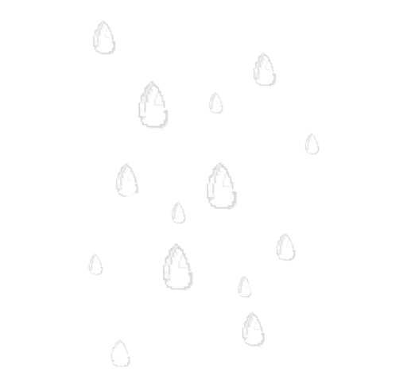
МОСКОВСКИЙ ФИЗИКО-ТЕХНИЧЕСКИЙ ИНСТИТУТ (НАЦИОНАЛЬНЫЙ ИССЛЕДОВАТЕЛЬСКИЙ УНИВЕРСИТЕТ)
Моделирование процесса роста кристаллических структур в зависимости от исходных параметров системы.
crys_prob:
Деревянченко Михаил
Герасимов Илья
г. Долгопрудный, 2022

Slide 2
Содержание
Аннотация
Теоретические сведения
Кристаллизация
Описание модели
Математическая модель
Результаты
Выводы

Slide 3
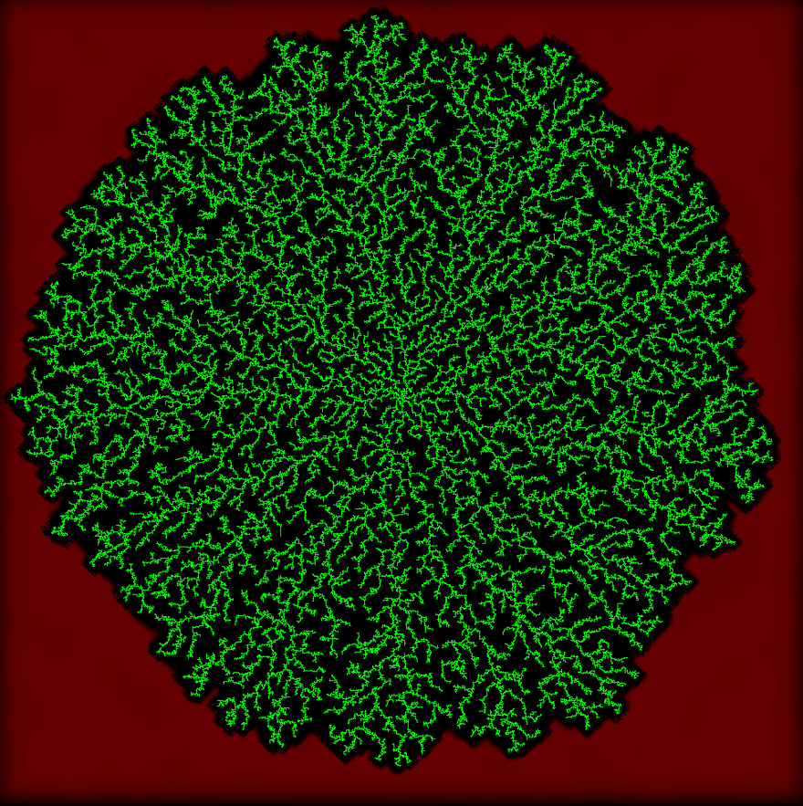
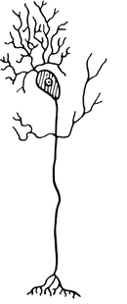
Аннотация
В работе представлена модель кристаллизации дендритной структуры, основанная на физических процессах

Slide 4
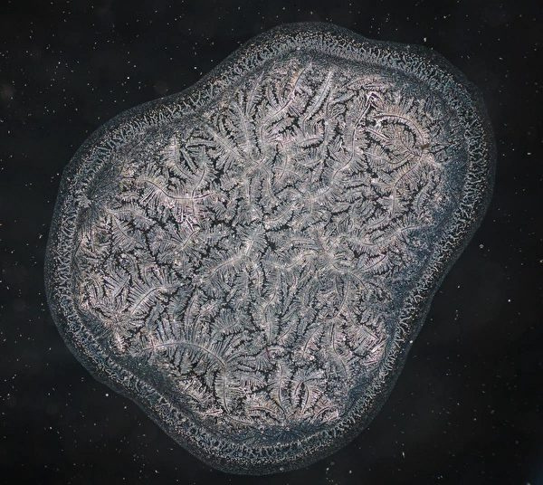
Теоретические сведения
Структуры, образующиеся при высыхании биологических жидкостей, перспективное направления исследования в определении болезней и криминалистике. Метод основан на сравнивании эталонных и исследуемых структур.
Изображение высохшей слезы
под микроскопом

Slide 5
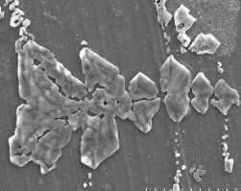
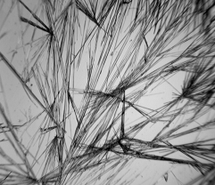
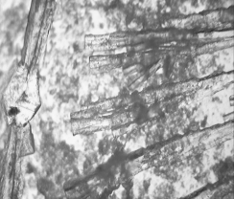
Кристаллизация
На практике чаще всего в исследуемое вещество добавляют кристаллизующийся раствор и полученную субстанцию искусственно высушивают.
В нашей работе мы рассматривали слезы с добавлением раствора хлорида натрия
a.
б.
в.
а. слюна и NaCl,
б. Моча и CuCl2,
в. глицин с плазмой крови

Slide 6
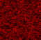
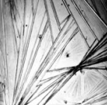
Описание модели
В основе модели рассматриваются процессы диффузии и переноса вещества, зависящие от вероятности кристаллизации и растворения.
Рассматривается кристаллизация в виде дендритов, так как это наиболее похожая модель на реальную
Разбиение
на ячейки
Действительная
кристаллограмма
Все поле разбито на элементарные объемы - ячейки. У каждой ячейки есть кристаллизующееся вещество и примесь. Для каждой ячейки рассчитывается скорость кристаллизации и ее вероятность

Slide 7
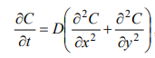
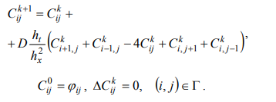
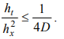
Математическая модель
Процесс диффузии описывается следующим уравнением:
С- концентрация,
D-коэффициент диффузии
Для решения выбрана разностная схема:
Схема устойчива
при следующем условии:
, где в числителе шаг по времени,
а в знаменателе расстояние между элементарными объемами

Slide 8
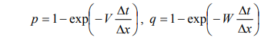
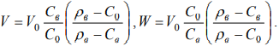
Вероятности кристаллизации и растворения элементарного объема соответственно равны:
, где у экспоненты в числителе тот же шаг по времени, что и в разностной схеме, а в знаменателе расстояние между элементарными объемами
V - скорость роста грани кристалла
W - скорость растворения грани кристалла
Существует точка равновесной концентрации C
0
в которой кристалл, в среднем, растет с такой же скоростью V с которой
растворяется. Тогда скорость роста и растворения соответственно:
0

Slide 9
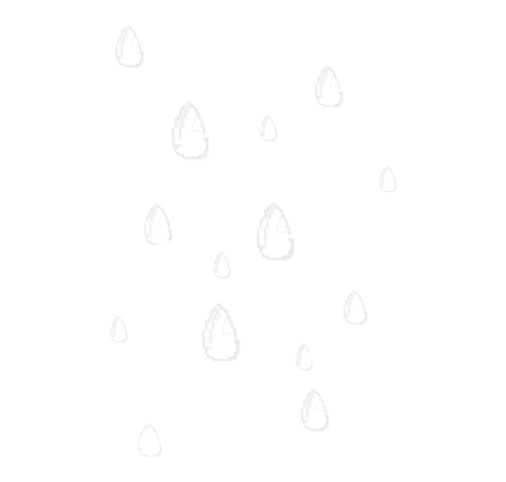
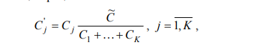
Пусть кристаллизуется ячейка с концентрацией вещества C. После кристаллизации ее концентрация C’ должна стать равной плотности вещества кристалла ρ. То есть в эту ячейку должно дополнительно поступить вещество в количестве Cн = ρ − C из соседних ячеек. Соседние ячейки рассматриваются только группами. В группу относятся все ячейки из раствора, находящиеся на одинаковом расстоянии от кристаллизующейся ячейки. Обозначим через Si суммарное количество вещества, находящееся во всех ячейках i-й группы. Сначала необходимое вещество берется из первых соседей. Если во всех первых соседях не набирается необходимое количество вещества, то рассматриваются вторые, третьи (и так далее) соседи. Пусть выполняются условия S1 + S2 +…+ Si < Cн и S1 + S2 +…+ Si+1 ≥ Cн . Тогда из ячеек 1-х, 2-х, …, i?х соседей забирается все вещество, то есть концентрация в них полагается равной нулю. И из последнего слоя соседей забирается недостающее вещество в количестве ~C = Cн − S1 + S2 +…+ Si ) . Из каждой ячейки (i+1)-о слоя соседей количество забираемого вещества пропорционально ее изначальной концентрации:
При растворение ничего не происходит

Slide 10
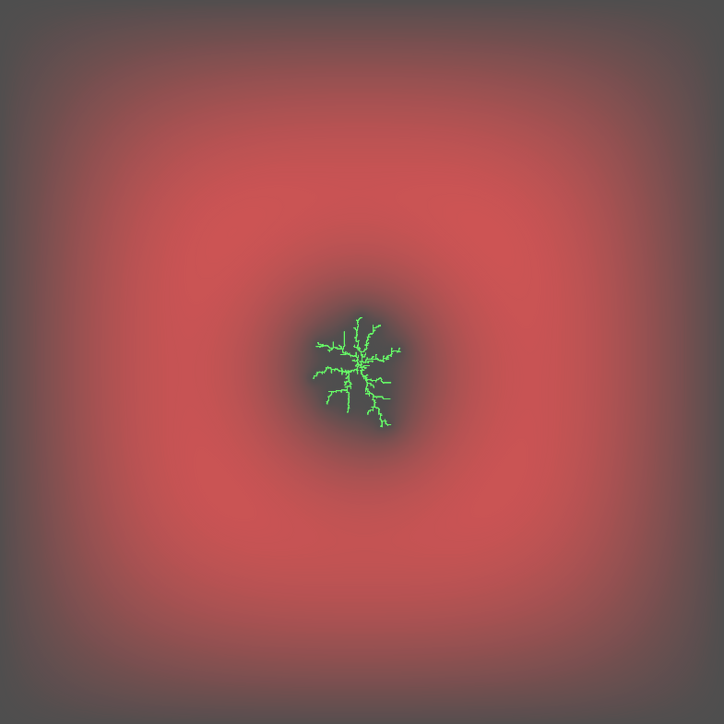
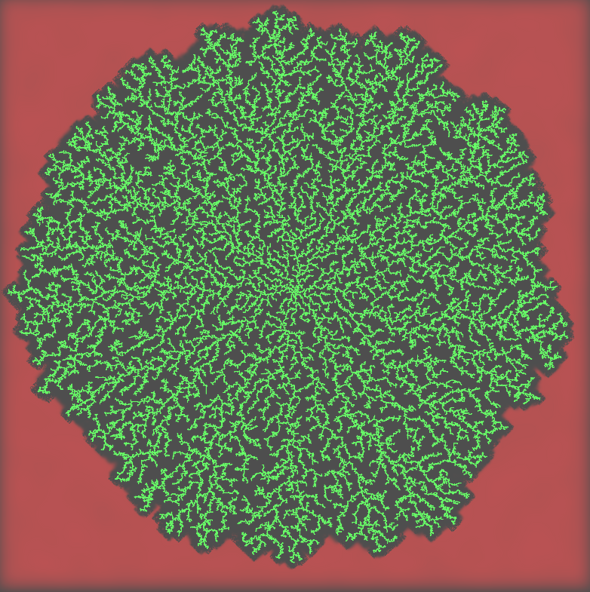
Результаты
Реальные условия.
1.5с работы
Условно взятые
стандартные условия

Slide 11
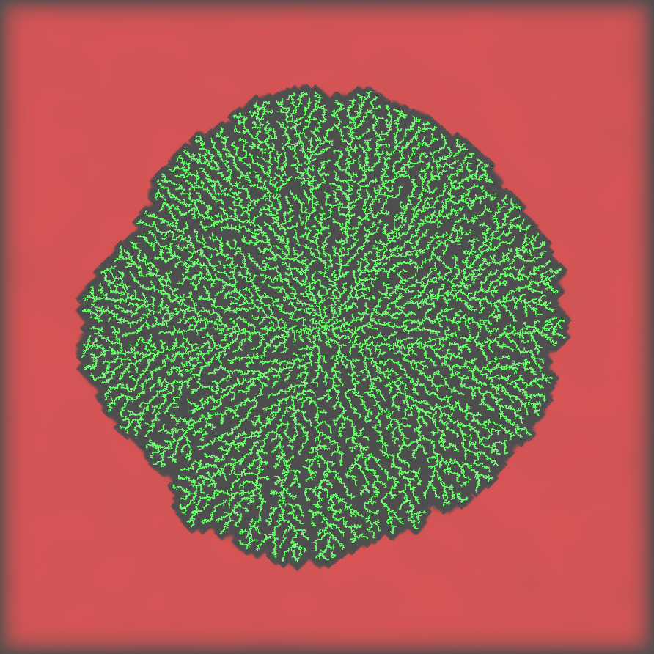
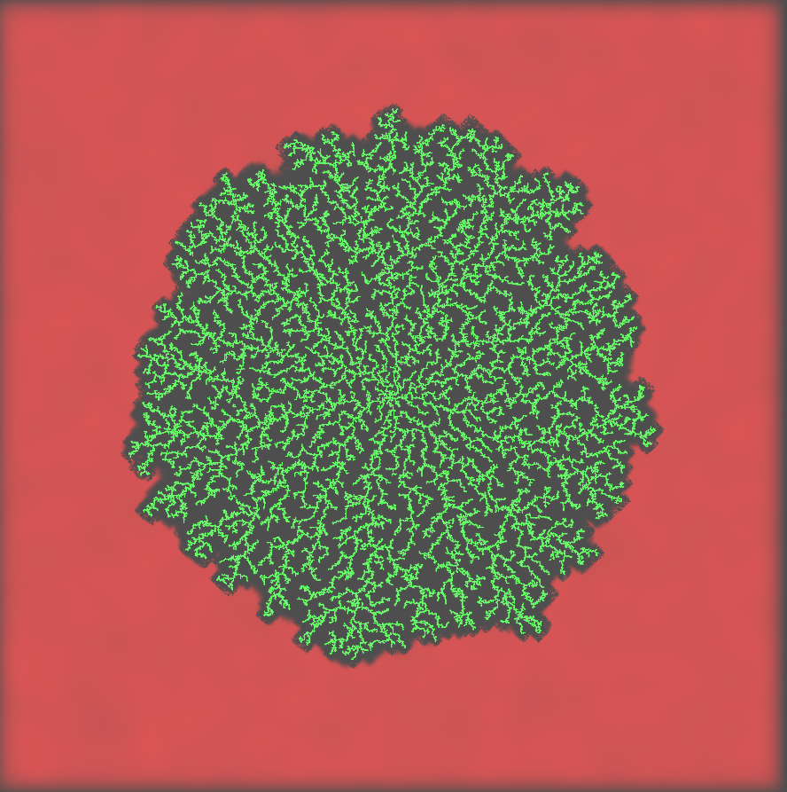
Изменение равновесной концентрации
ниже стандартной 0.2s
выше стандартной 1.8s
(As =A/S отношение введенного значения и стандартного)

Slide 12
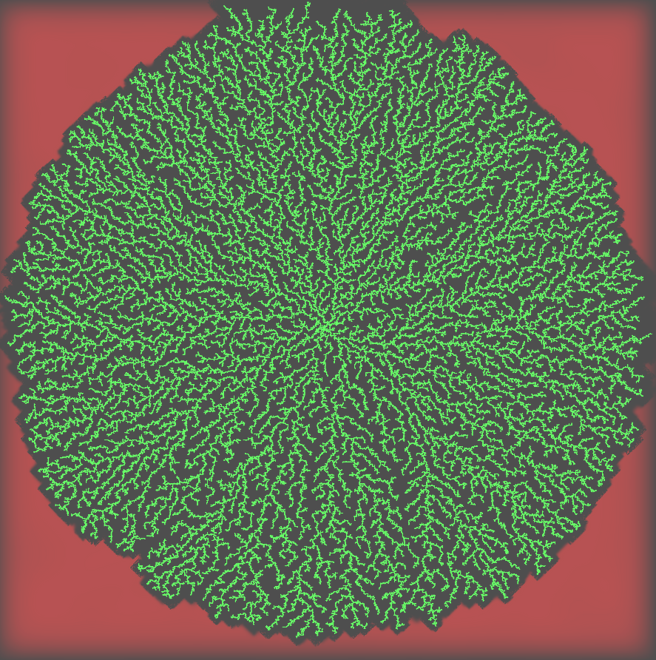
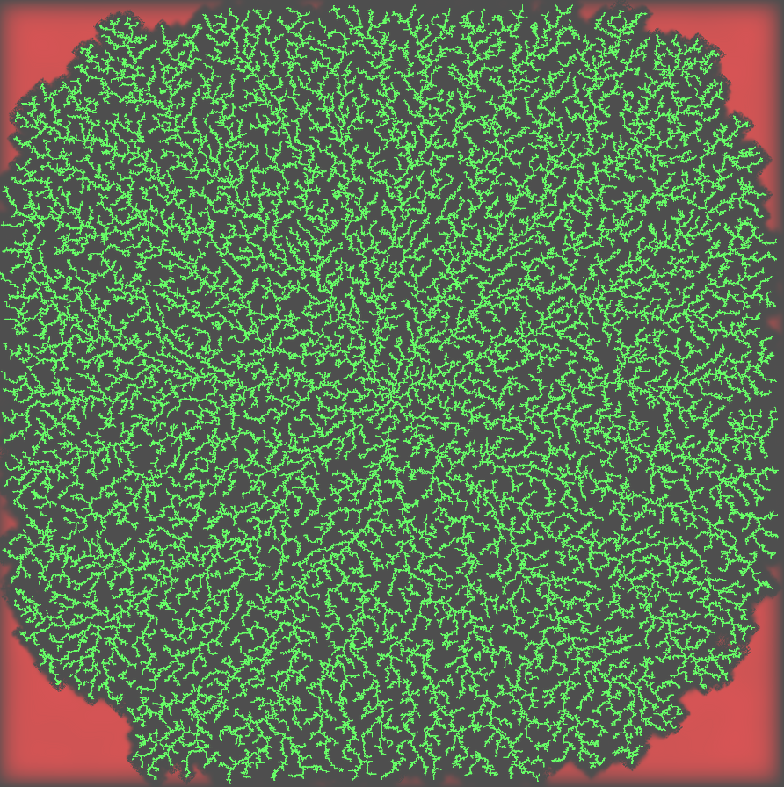
Изменение равновесной скорости
ниже стандартной 0.1s
выше стандартной 5s

Slide 13
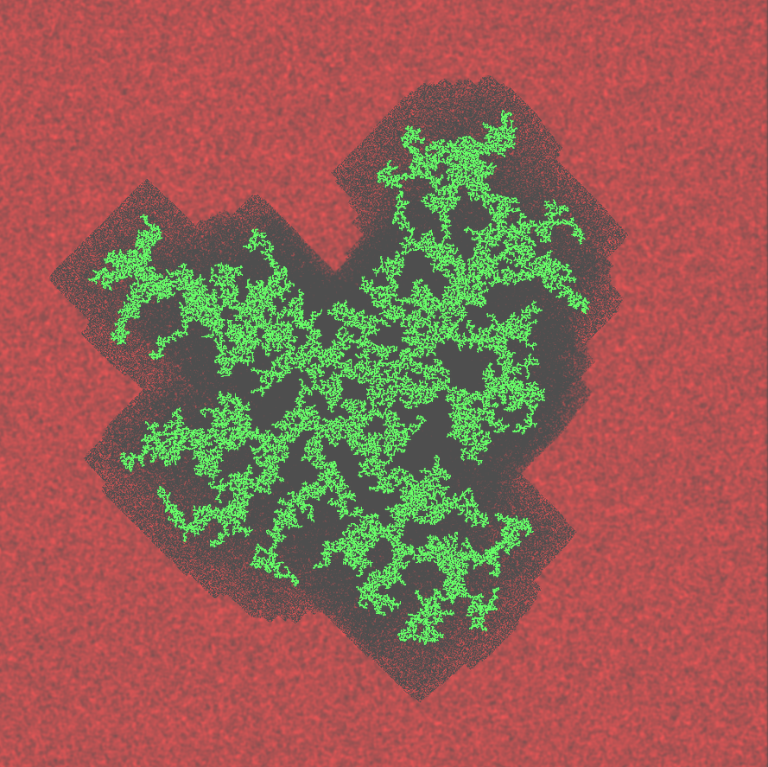
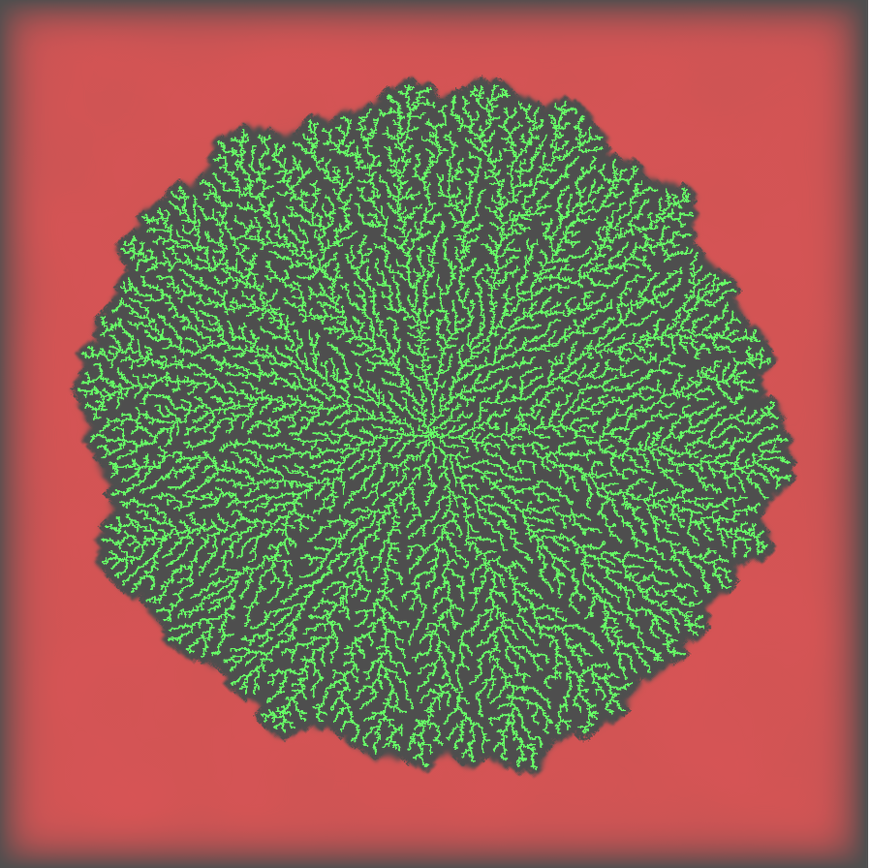
Изменение коэффициента диффузии
ниже стандартного 0.01s
выше стандартного 2.5s

Slide 14
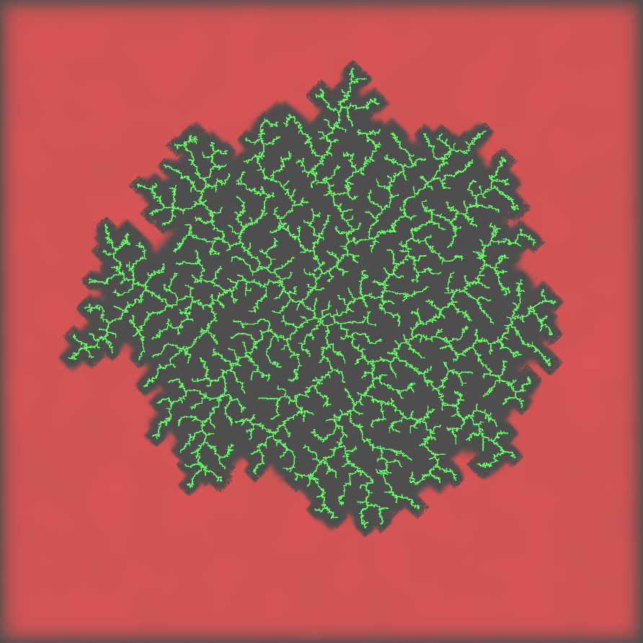
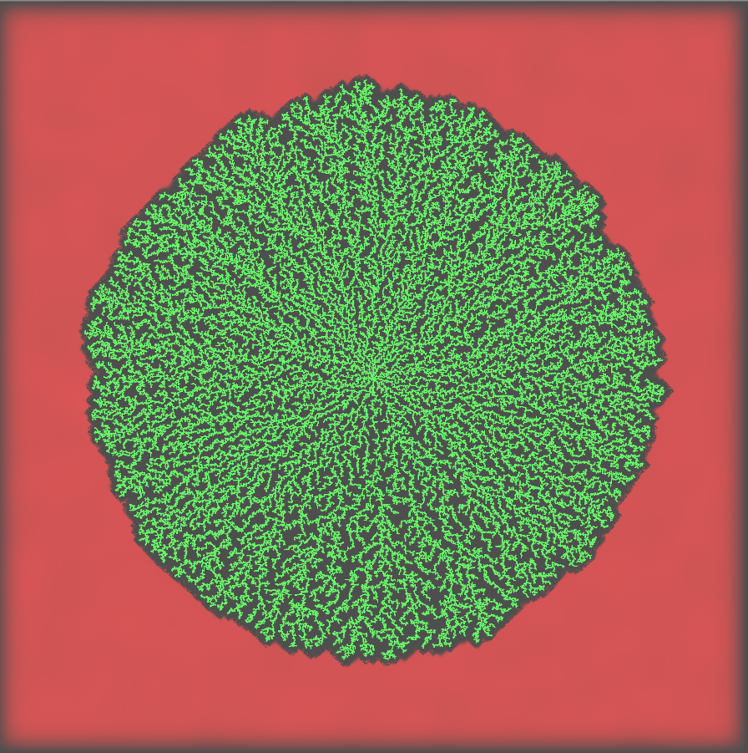
Изменение начальной концентрации
ниже стандартного 0.5s
выше стандартного 1.5s

Slide 15
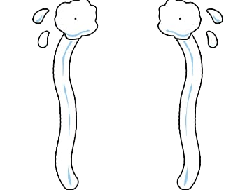
Выводы
Была получена модель кристаллизации дендритных структур
Были получены результаты, при различных начальных условиях
Полученные зависимости совпадают с теоретическими
Было бы интересно провести данный эксперимент при больших масштабах и мощностях
По градиенту в модели видно, что диффузия происходит верно. Но из-за выбранных граничных условий и приближенному решению диффура вещество как бы стекается к центру, а его общее количество уменьшается

Slide 16
Ссылки и литература
Баранов, В.Г. Моделирование процесса роста дендритных кристаллических структур / В.Г. Баранов, А.Г. Храмов // Компьютерная оптика. – 2001. – № 21. – С. 193-197.
Малов, А.Н. Визуализация структур биологических жидкостей пленочно-кристаллографическим методом / А.Н. Малов, Е.С. Мусатова // Физика: Фундаментальные и прикладные исследования, образование. – 2014. – С. 106-109.
Тарасевич, Ю.Ю. Диагностический метод клиновидной дегидратации биологических жидкостей с точки зрения физики / Ю.Ю. Тарасевич, И.В. Водолазская, О.П. Исакова // Клинико-лабораторный консилиум. – 2011. – № 2. – С. 60-62
Еремеенкова, О. О. Исследование слезной жидкости человека методом биокристаллографии при воздействии низкоинтенсивного лазерного излучения : магистерская диссертация по направлению подготовки: 03.04.02 - Физика. - Барнаул, 2019.

Slide 17
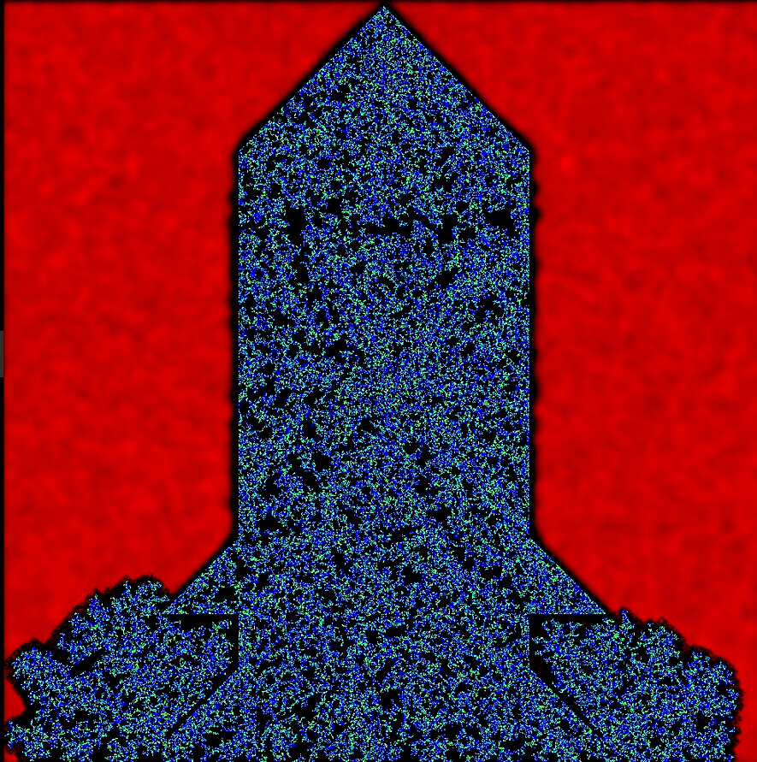

Спасибо за внимание
crys_prob

